Slide 1
Wprowadzenie do systemów informacyjnych
Wykład II
Wprowadzenie do relacyjnych baz danych

Slide 2
Opracowanie:
Mgr inż. Krzysztof Matejewski
kaem@pjwstk.edu.pl
Przy opracowywaniu tego wykładu korzystałem z materiałów wykładowych prof. dr. hab. Lecha Banachowskiego

Slide 3
Temat wykładu II
Geneza i istota baz danych
Podstawowe modele danych

Slide 4

Baza danych – o co tu chodzi?
  Pojęcie bazy danych w sensie sposobu gromadzenia i przechowywania danych sięga zamierzchłej przeszłości. Ludzie od zawsze dążyli do utrwalenia posiadanych informacji. Zasadniczym celem tej działalności była możliwość wyciągania wniosków na podstawie posiadanych informacji. Istota tego mechanizmu pozostała niezmienna do dzisiaj.
  Widzisz taki znak:
  Zapamiętaj gdzie! Poinformuj innych.

Slide 5
Baza danych – o co tu chodzi?
  I pozostaje już tylko ustalić:
  Jak przechować posiadaną informację.
  W jaki sposób ją udostępnić.
  Komu i na jakich zasadach ją udostępnić.
  O ile odpowiedź na trzecie pytanie zależy zasadniczo od intencji posiadacza informacji, o tyle odpowiedź na pytania 1 i 2 są ściśle związane z technologią, którą dysponujemy. Co więcej, wykorzystana technologia może decydować o dostępności, a zatem i użyteczności samej informacji.
  Stąd oczywisty wniosek: zdolność do przechowywania informacji oraz zakresu jej dostępności jest uwarunkowana technologią, której możemy w tym celu użyć.

Slide 6
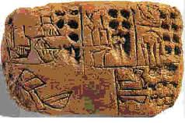
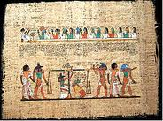
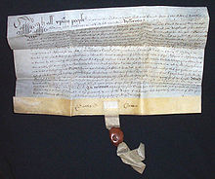
Jak przechowywano dane bardzo dawno temu?
  Zatem możemy powiedzieć, że jednym z aspektów rozwoju ludzkości był sposób utrwalania i przechowywania danych.
  Sposoby z naszej perspektywy archaiczne:
  Gliniana tabliczka, pismo klinowe – 4 tysiące lat p.n.e. do I wieku n.e. (!)
  Papirus, pismo ręczne - 3 tysiące lat p.n.e. do X wieku n.e.
  Pergamin, pismo ręczne a później druk – III wiek p.n.e. do XVII wieku n.e.

Slide 7
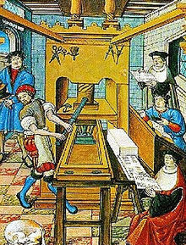
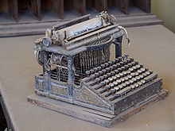
… i nieco mniej dawno temu
  Wreszcie technologie nam bliższe.
  Papier – wynaleziony w Chinach w 8 roku p.n.e., wszechobecny do dzisiaj.
  Druk – metoda powielania tekstu w postaci pieczęci znana od tysiącleci. Nowoczesny druk, realizowany ruchomą czcionką, powstaje w średniowieczu. Swoje apogeum technologiczne osiąga w I połowie XX wieku.
  Znacznie później (druga połowa XIX wieku),
  zostaje skonstruowana maszyna do pisania,
  jako wsparcie dla pisma ręcznego.

Slide 8
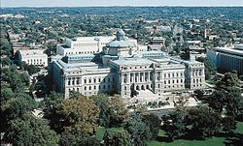
… i co z ich przechowywania wynikło
  …no i dzięki wieloletniej działalności, nazbierało się tego trochę.
  Biblioteka Kongresu Stanów Zjednoczonych – największa biblioteka świata. 142 mln różnych dokumentów (29 mln książek, 58 mln rękopisów, 4,8 mln map i atlasów, 12 mln fotografii, 6 mln mikrofilmów, 3,5 mln dokumentów muzycznych, 0,5 mln filmów). 856 km półek w trzech budynkach. 22 czytelnie ogólne, 5 tysięcy pracowników. (dane za Wikipedia).
  A przecież istnieje wiele innych bibliotek, co prawda mniejszych, ale też zawierających pokaźne zbiory.
  A jaki stąd wniosek? Mamy ogromne ilości informacji utrwalonych i przechowywanych w „starych”, klasycznych technologiach. I pozostaje tylko jeden problem – jak korzystając z „klasycznych” technologii, odnaleźć w takim gąszczu potrzebną nam informację? A jak zagwarantować, że informacje dotyczące tego samego tematu, pochodzące z różnych źródeł, nie będą wzajemnie sprzeczne? A jeśli są – to która z nich jest prawdziwa?

Slide 9
Komputer – rewolucja w technologii
  …oczywiście nie tylko przechowywania danych. I to nie od razu.
  Atanasoff-Berry Computer, ABC - maszyna do rozwiązywania układów równań algebraicznych liniowych. Pierwsza maszyna zbudowana w oparciu o lampy elektronowe (270 lamp), licząca w systemie dwójkowym, nie była programowalna. USA 1939 r.
  Z3 (przekaźnikowy następca mechanicznego Z1) – Niemcy, 1941 – komputer wykonujący tylko 4 działania i pierwiastkowanie na liczbach binarnych, częstotliwość zegara 5 1/3 Hz, pamięć danych 64 słowa 22 bitowe, pamięć programu – ośmiokanałowa taśma perforowana. Zbudowano 1 egzemplarz, został zniszczony przez aliantów. Służył do obliczeń skrzydeł samolotów.
  Colossus – Wielka Brytania – pierwszy egzemplarz zbudowany 14 kwietnia 1943. Łącznie powstało 11 egzemplarzy. Służył do łamania szyfrów niemieckiej maszyny szyfrującej Lorenza.
  ENIAC – USA 1943 – 1945 (27 ton, 18 000 lamp elektronowych, 140 m kw. Powierzchni). Nie posiadał pamięci operacyjnej. Programowany początkowo za pomocą przełączania wtyków, później za pomocą kart perforowanych.

Slide 10
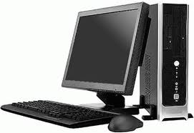
Komputer – rewolucja w technologii
  Jak widać początki nie były łatwe.
  Ale co wniósł komputer, rozumiany jako znana nam na co dzień maszyna, do technologii przechowywania danych? Dwie podstawowe możliwości:
  wraz ze spadkiem kosztów pamięci masowej (taśmy, dyski, CD) pozwolił na gromadzenie bardzo dużych ilości danych na bardzo małej przestrzeni,
  umożliwił odszukiwanie potrzebnych danych w relatywnie bardzo krótkim czasie.
  Tutaj pojawiło się kolejne wyzwanie. Aby w pełni wykorzystać obie powyższe możliwości, należało opracować struktury przechowywania danych, a także sposoby odszukiwania potrzebnych danych, zależne od tych struktur.
  I tutaj po raz pierwszy wypada zacząć mówić o bazach danych we współczesnym pojęciu tego słowa.

Slide 11
Baza danych – informacje podstawowe
  Przeplatamy pojęcia dane i informacja. Ale co one tak naprawdę znaczą?
  Informacja, dane – to pewien zasób, którego celem jest opis rzeczywistości, a ściślej jej fragmentu. Ale pojęcia te nie są tożsame.
  Dane to wartości, które mogą być przetwarzane (umysłowo lub komputerowo). Możemy przyjąć, że dane to jest to coś, co zapisujemy, utrwalamy (pod dowolną postacią – liczb, tekstów, plików graficznych etc.).
  Informacja to dane wraz z ich semantyką, kluczem do ich interpretacji. Brak możliwości prawidłowej interpretacji danych czyni je bezużytecznymi!

Slide 12
Baza danych – informacje podstawowe
  Dane stanowią jeden z zasobów firmy (instytucji, organizacji), obok kapitału, pracowników, infrastruktury. Umożliwiają działanie organizacji, kontakty z otoczeniem, ale tak jak i pozostałe zasoby, wymagają zarządzania i konserwacji.
  Zarządzanie danymi jest realizowane przez system informacyjny, który zaspokaja zapotrzebowanie na informacje o pewnym fragmencie rzeczywistości.
  Baza danych stanowi niemal zawsze część tego systemu, odpowiedzialną za przechowywanie, bezpieczeństwo, zarządzanie danymi i ich udostępnianie.

Slide 13
Baza danych – informacje podstawowe
  Istnieje dualizm pojęciowy. Przez bazę danych rozumiemy albo
  System Zarządzania Danymi - ich strukturą, bezpieczeństwem, zasadami dostępu (SZBD),
  albo
  Kolekcja Danych (DB).
  Baza danych stała się standardową metodą wprowadzenia struktury i reguł do procesu zarządzania danymi. Te struktury i zasady ewoluują wraz z rozwojem technologii informatycznych.
  W dalszej części wykładu, pod pojęciem baza danych będziemy (na ogół) rozumieli pierwszą z powyższych wersji, czyli System Zarządzania Danymi.

Slide 14
Czego oczekujemy od SZBD ?
  Od baz danych zasadniczo oczekujemy zagwarantowania bezpiecznego przechowywania prawdziwych danych, oraz umożliwienie dotarcia do tych danych uprawnionym użytkownikom w możliwie najkrótszym czasie. W praktyce definiowane są wymienione poniżej szczegółowe wymagania.
  Trwałość – dane mają być przechowywane przez pewien okres czasu, na ogół nie określony z góry; upływ czasu nie może mieć wpływu na stan danych.
  Zgodność z rzeczywistością – dane mają jak najwierniej opisywać rzeczywistości, a ich struktura musi mieć możliwość dostosowywania się do zmian rzeczywistości.
  Kontrolowanie replikacji – baza musi gwarantować kontrolę nad (ewentualną) redundancją (nadmiarową informacją), mogącą prowadzić do niejednoznaczności danych.
  Projektowanie struktury bazy według jednego modelu danych.
  Jak się jednak wkrótce okaże, na skutek rozwoju technologii i związanych z tym potrzeb wobec przechowywania danych, dwa ostatnie postulaty możemy uznać za „klasycystyczne”, czyli odrzucane przez „modernistów”.

Slide 15
Jakie wymagania stawiamy SZBD ?
  Współbieżny dostęp do danych – umożliwienie wykonywania wielu jednoczesnych operacji na danych, przy zachowaniu gwarancji poprawności (spójności) danych.
  Ochrona (bezpieczeństwo) danych - zagadnienie wieloaspektowe; bezpieczeństwo danych możemy rozważać na wielu płaszczyznach i w wielu ujęciach.
  Niezależność danych i wykorzystujących je procesów – właściwość mająca duży wpływ na dalszy rozwój systemu informacyjnego, oraz możliwość szerokiego wykorzystania bazy danych w ramach tego systemu.
  Należy jednak pamiętać, że realizacja każdego z powyższych wymogów pociąga za sobą koszty, proporcjonalne do jakości rozwiązań.

Slide 16
Czy informacja zawsze posiada wartość?
  Można powiedzieć, że informacja wówczas ma wartość gdy jest:
  Prawdziwa – zawierająca informację o aktualnym stanie opisywanej rzeczywistości.
  Dokładna - ani nadmiernie szczegółowa, ani nazbyt ogólna.
  Dostępna – czas dotarcia do poszukiwanych informacji powinien być adekwatny do ich ważności. Zła struktura zapisu danych, oraz zły sposób ich poszukiwania, mogą uniemożliwić dotarcie do nich w czasie istotności danych. Jeśli zachodzi ten przypadek, zwiększanie mocy obliczeniowej komputera w niewielkim stopniu wpłynie na poprawę sytuacji (a na pewno wygeneruje wysokie koszty!).

Slide 17
Bazy danych są wszędzie!
  Rozważając, dlaczego bazy danych stały się tak istotnym elementem współczesnej informatyki, należy zauważyć, że sformalizowanie zagadnienia baz danych, następnie powstanie spójnego modelu, na bazie którego powstało szereg funkcjonalnych aplikacji, umożliwiło rozwiązanie problemów generowanych w dzisiejszym świecie przez:
  wszechobecność informacji,
  powstawanie zbiorów danych o coraz większych rozmiarach i złożoności,
  powszechne zapotrzebowanie na dostępność do informacji w coraz większym zakresie i w coraz krótszym czasie,
  łatwa i powszechna możliwość wytwarzania informacji.
  Oczywiście ogromny wpływ na taki stan rzeczy miało upowszechnienie Internetu, oraz upowszechnienie sposobu jego wykorzystania, znanego jako Web 2.0 – każdy użytkownik sieci jest zarówno konsumentem jak i producentem informacji.

Slide 18
Bazy danych są wszędzie!
  Bez większego ryzyka popełnienia błędu można stwierdzić, że w chwili obecnej każdy projekt informacyjny korzysta z bazy danych, albo stanowiącej integralną część projektu, albo z zewnętrznej, udostępniającej swoje dane. Możliwe jest wykorzystywanie wielu baz przez jeden projekt, oraz korzystanie z jednej bazy przez wiele projektów.
  Obszar Systemów Baz Danych (SBD) reprezentuje obecnie jeden z największych i najbardziej aktywnych segmentów rynku oprogramowania (czyli możliwości pracy i zarobkowania!). Tworzenie i eksploatacja baz danych angażuje wszystkie dziedziny współczesnej informatyki:
  systemy operacyjne,
  teorię informatyki,
  sztuczną inteligencję,
  logikę,
  języki programowania,
  multimedia,
  inżynierię oprogramowania.

Slide 19
Modele danych – co to takiego?
  Model danych to struktura zapisu danych, umożliwiająca przewidywanie, gdzie i w jakiej postaci dane są zapisywane, jak też określanie sposobów poszukiwania i odczytu żądanych danych.
  Klasyczne modele danych to:
  Model kartotekowy - Dane przechowywane są w tablicach (jednej lub wielu) w postaci rekordów o jednakowej strukturze. Rekordy mogą być sortowane, filtrowane, Każda tablica jest samodzielnym dokumentem, bez możliwości współpracy z innymi. Przykładem może być książka telefoniczna w telefonie komórkowym, a także arkusze Excela lub tabele wykonane w MS Word.
  Model hierarchiczny – dane przechowywane są w postaci rekordów w układzie podrzędny – nadrzędny, tworząc strukturę drzewa. Każdy rekord ma swojego rodzica. Jeżeli rekord ma więcej niż jednego rodzica, musi być kopiowany, aby zachować powyższą regułę. Usunięcie rekordów oznacza usunięcie wszystkich jego potomków. Powszechnie znany z systemu plików. Do operacji na danych wykorzystywane są klasyczne języki programowania (C, Pascal i inne).

Slide 20
Modele danych – co to takiego?
  Model hierarchiczny cd:
  Wyszukiwanie danych w bazie hierarchicznej polega na poszukiwaniu rekordów podrzędnych względem znanego. Przykładem logicznym jest drzewo genealogiczne, a na co dzień z bazą danych zbudowaną w oparciu o ten model, mamy do czynienia w strukturze plików dyskowych, w systemach operacyjnych komputerów.
  Model sieciowy – stanowi rozszerzenie modelu hierarchicznego, poprzez dodanie wskaźników umożliwiających współdzielenie rekordów różnych „gałęzi” drzewa, stanowiących strukturę bazy. Zależności pomiędzy rekordami określonych typów definiowane są poprzez tworzenie kolekcji, określających powiązania właściciel – członek. Każdy typ rekordów może wchodzić w skład wielu kolekcji.

Slide 21
Relacyjny modele danych i jego następcy
  Model relacyjny – stanowi radykalne odejście od modeli klasycznych. Zrobił on oszałamiającą karierę, narzucił szereg rozwiązań w bazach danych (język SQL, bardzo zaawansowane „silniki” przetwarzania danych) i przez to stał się swoistym punktem odniesienia dla innych rozwiązań. Ten model będzie zasadniczym obiektem naszych dalszych rozważań.
  Ale koncepcja modelu relacyjnego ma już ponad 50 lat (!), a to w informatyce kilka epok. W dodatku model relacyjny pochodzi sprzed epoki kultu obiektowości w programowaniu, zatem powstał

Slide 22
Relacyjny modele danych i jego następcy
  Model obiektowy – Koncepcja obiektowych baz danych, powstała jako następstwo konieczności współpracy obiektowych języków programowania, z nieobiektowymi strukturami danych. W modelu obiektowym obiekty w bazie danych reprezentują obiekty w świecie rzeczywistym, oraz posiadają tożsamość. Typ obiektowy (klasa), definiuje złożony typ danych, mogący zawierać w sobie inne typy obiektowe lub ich kolekcje. Struktury danych cechuje enkapsulacja (hermetyzacja), czyli ukrycie samej struktury przed użytkownikiem, przy czym znajomość tej struktury nie jest konieczna do korzystania z niej. obiekty dziedziczą zarówno strukturę, jak też właściwości i metody swojej klasy

Slide 23
Relacyjny modele danych i jego następcy
  W zasadzie na tym kończą się ściśle określone modele danych. Jednak współczesne technologie (Internet, Chmura) wymuszają inne podejście do przetwarzania danych. Obecnie zamiast używania pojęcia „model danych” właściwym staje się pojęcie System Zarządzania Danymi.
  Sieci semantyczne (Semantic Web)
  Koncepcja, w przypadku której trudno już mówić o modelu danych. Zakłada się powstanie technologii i standardów pozwalających maszynom i programom na wyszukiwanie i przetwarzanie danych w oparciu o ich znaczenie (semantykę). Jako „bazę danych” przyjmuje się Internet i wszystkie dostępne w nim dane.

Slide 24
Relacyjny model danych i jego następcy
  Wszystkie klasyczne modele danych zakładały istnienie z góry określonej, sztywnej struktury zapisywanych danych. To podejście, jakkolwiek bardzo wygodne, gdyż umożliwiało łatwe wyszukiwanie danych, nie sprawdziło się w konfrontacji z wyzwaniami wynikłymi z powszechności dostępu do Internetu i filozofii Web 2.0
  Problemem stała się konieczność szybkiego przetwarzania ogromnych ilości danych o nieuporządkowanych strukturach, jak serwisy społecznościowe (Twitter, Facebook), wyszukiwarki internetowe, usługi przechowywania danych w Chmurze. Rozwiązaniem stały się systemy zarządzania danymi, zwane „z przyzwyczajenia” modelami danych, które realizują te wyzwania, ale w zamian za rezygnację z postulatów stawianych wobec modeli klasycznych: kontroli replikacji i jednego modelu danych (oraz kilku innych ważnych cech, które w tym miejscu pominę). Współczesne SZB realizujące te zadania noszą wspólną nazwę NOSQL Databases. Do najbardziej znanych modeli NOSQL należą: model dokumentowy (np. MongoDB), model klucz wartość (np. Redis), model kolumnowy (np. Vertica) i model grafowy (np. Neo4J).

Slide 25
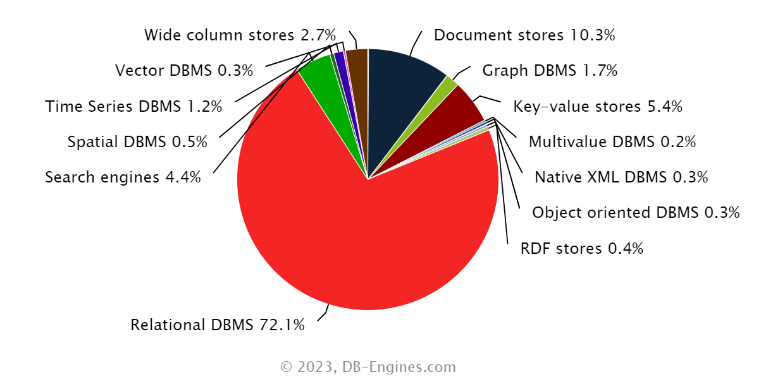
Udział relacyjnych baz danych na rynku
  Ale my wracamy do modelu relacyjnego, bo udział rynkowy baz relacyjnych nadal jest największy …
https://db-engines.com/en/ranking_categories

Slide 26
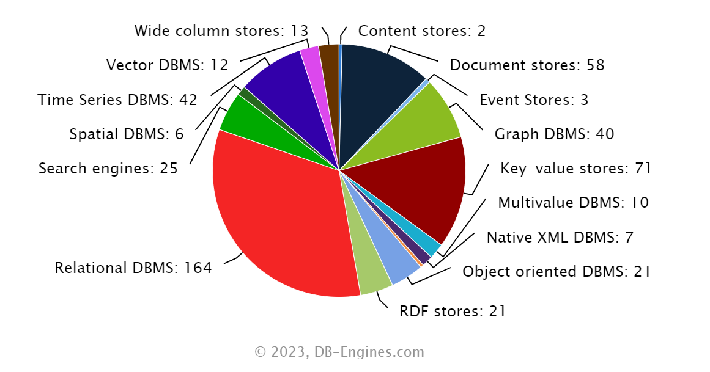
Liczba systemów w podziale na modele
  Pomimo dużej oferty silników obsługujących inne modele …
https://db-engines.com/en/ranking_categories

Slide 27
Bazy danych – jak to się zaczęło
  1961 - Integrated Data Store IDS (Charles Bachman, General Electric) - pierwszy SZBD, pierwsza implementacja sieciowego modelu danych.
  Rozpoczęty w 1966, uruchomiony w 1968 - Information Management System IMS (IBM wraz z Rockwell i Caterpillar na potrzeby zarządzania dokumentacją techniczną rakiety Saturn V i kapsuły Apollo) – zrealizowany według hierarchicznego modelu danych. Jest używana do dzisiaj(!) i obsługuje współczesne standardy (Java, JDBC, XML).
  1970 - dr Edgar Codd (IBM), w artykule „A Relational Model for Large Shared Date Banks” publikuje podstawowe założenia relacyjnego modelu danych

Slide 28
Bazy danych – jak to się zaczęło
  1970 - dr Edgar Codd (IBM), w artykule „A Relational Model for Large Shared Date Banks” publikuje podstawowe założenia relacyjnego modelu danych
  1969 – pierwsza specyfikacja standardu sieciowego modelu danych, znana jako CODASYL. Szereg implementacji luźno stosujących tą specyfikację. Standaryzacja ANSI/ISO w 1968, ale już bez praktycznego znaczenia.
  Początek lat siedemdziesiątych - w laboratorium badawczym IBM w San Jose powstał prototyp języka SQL o nazwie Sequel (Donald Chamberlain, Robert Boyce). Z uwagi na nazwę zastrzeżoną przez brytyjską firmę Hawker Siddeley nazwa została zmieniona na Structured Query Language (SQL).

Slide 29
Bazy danych – jak to się zaczęło
  1974 - Pierwszy system zarządzania relacyjną bazą danych, pierwsza implementacja języka SQL - System R w firmie IBM. Początkowo traktowany jako projekt badawczy. Pierwszym odbiorcą wersji komercyjnej był Pratt & Whitney w 1977.
  1976 - Peter Chen – koncepcja modelu związków encji (ERD, ERM), jako metodologii projektowania i analiz, stała się podstawą narzędzi CASE i repozytoriów. Brak standardu do dziś(!!!).
  1977 – powstaje firma Software Development Laboratories (w 1979 przemianowana na Relational Software Inc., w 1982 przemianowana na Oracle Systems Corporation. Firma rozpoczyna prace nad systemem BD zgodnym z modelem Codd’a i w 1979 wprowadza na rynek pierwszą komercyjną wersję systemu pod nazwą ORACLE 2.

Slide 30
Bazy danych – jak to się zaczęło
  1983 – IBM wprowadza na rynek system DB2, następcę systemu R, pierwszą w pełni komercyjną RDB, początkowo tylko dla komputerów typu mainframe produkcji IBM
  1986 - pierwszy standard języka SQL (ANSI)
  1987 - pierwszy standard języka SQL (ISO)
  Kolejne wersje standardu ANSI/ISO: 1989, 1992 SQL2, 1999 SQL:1999 (model obiektowo-relacyjny), 2003 SQL:2003 (bazy XML, funkcje okna), 2006 SQL:2006 (użycie SQL w połączeniu z XML), 2008 SQL:2008, 2011 SQL:2011 (zapytania temporalne), 2016 SQL:2016, 2019 SQL:2019 (tablice wielowymiarowe), 2023 SQL:2023 (zapytania grafowe).
  Standardy ANSI są regularnie aktualizowane. Aktualna wersja – 2023.

Slide 31
Dalsze prace nad bazami danych
  Lata dziewięćdziesiąte XX wieku – rozszerzenie baz danych o nowe aspekty:
  Architektury wielowarstwowe
  Rozproszenie danych
  Równoległość dostępu
  Internet jako technologia dostępu do danych
  Hurtownie danych i OLAP (On Line Analysis Processes)

Slide 32
Dalsze prace nad bazami danych
  Bazy danych zostają wykorzystane w nowych zastosowaniach:
  Przechowywanie i udostępnianie multimediów
  Przechowywanie dokumentów (w tym XML)
  GIS (Geographical Information Systems)
  Systemy użytkowe - ERP (Enterprise Resource Planning) oraz MRP (Management Resource Planning) - pakiety takie jak SAP, Baan, Oracle, PeopleSoft, Siebel, CRM (Client Relationship Management)
  Systemy wspomagania decyzji, systemy analityczne (Data Warehouses)
  Ogromne repozytoria danych (Data Lakes)

Slide 33
Podsumowanie
W wykładzie II przedstawiono w zarysie genezę baz danych, ich znaczenie we współczesnej informatyce (a zatem we wszystkich dziedzinach gospodarki i administracji). Zasygnalizowane zostały koncepcje kilku modeli danych, w tym także modelu relacyjnego.
W dalszych wykładach relacyjny model danych zostanie szczegółowo omówiony.

